Slide 1
İŞ SAĞLIĞI VE GÜVENLİĞİ

Slide 2
BÖLÜM HEDEFLERİ
BÖLÜM 8: İŞ SAĞLIĞI VE GÜVENLİĞİNİN SAĞLANMASINDA
GÖREV VE YÜKÜMLÜLÜKLER
İş sağlığı ve güvenliğine ilişkin yükümlülükler yerine getirilirken uyulması gereken temel ilkeler hakkında bilgi sahibi olacaksınız.
İş sağlığı ve güvenliğinin sağlanmasında işverenin yükümlülüklerini öğreneceksiniz.
İş sağlığı ve güvenliği yükümlülükleri yerine getirilirken uyulması gereken ilkeler hakkında bilgi sahibi olacaksınız.
İş sağlığı ve güvenliğinde işveren yükümlülükleri
hakkında değerlendirme yapabileceksiniz.

Slide 3

8.1. İŞVERENİN YÜKÜMLÜLÜKLERİ
BÖLÜM 8: İŞ SAĞLIĞI VE GÜVENLİĞİNİN SAĞLANMASINDA
GÖREV VE YÜKÜMLÜLÜKLER
İşveren, çalışanların işle ilgili sağlık ve güvenliğini sağlamakla yükümlü olup bu çerçevede;
Mesleki risklerin önlenmesi, eğitim ve bilgi verilmesi dâhil her türlü tedbirin alınması, organizasyonun yapılması, gerekli araç ve gereçlerin sağlanması, sağlık ve güvenlik tedbirlerinin değişen şartlara uygun hale getirilmesi ve mevcut durumun iyileştirilmesi için çalışmalar yapar.
İşyerinde alınan iş sağlığı ve güvenliği tedbirlerine uyulup uyulmadığını izler, denetler ve uygunsuzlukların giderilmesini sağlar.
Risk değerlendirmesi yapar veya yaptırır.
Çalışana görev verirken, çalışanın sağlık ve güvenlik yönünden işe uygunluğunu göz önüne alır.
Yeterli bilgi ve talimat verilenler dışındaki çalışanların hayati ve özel tehlike bulunan yerlere girmemesi için gerekli tedbirleri alır.

Slide 4

8.1. İŞVERENİN YÜKÜMLÜLÜKLERİ
BÖLÜM 8: İŞ SAĞLIĞI VE GÜVENLİĞİNİN SAĞLANMASINDA
GÖREV VE YÜKÜMLÜLÜKLER
İşyeri dışındaki uzman kişi ve kuruluşlardan hizmet alınması, işverenin sorumluluklarını ortadan kaldırmaz.
Çalışanların iş sağlığı ve güvenliği alanındaki yükümlülükleri, işverenin sorumluluklarını etkilemez.
İşveren, iş sağlığı ve güvenliği tedbirlerinin maliyetini çalışanlara yansıtamaz.

Slide 5

8.2. RİSKLERDEN KORUNMA İLKELERİ
BÖLÜM 8: İŞ SAĞLIĞI VE GÜVENLİĞİNİN SAĞLANMASINDA
GÖREV VE YÜKÜMLÜLÜKLER
Risklerden kaçınmak.
Kaçınılması mümkün olmayan riskleri analiz etmek.
Risklerle kaynağında mücadele etmek.
İşin kişilere uygun hale getirilmesi için işyerlerinin tasarımı ile iş ekipmanı, çalışma şekli ve üretim metotlarının seçiminde özen göstermek, özellikle tekdüze üretim temposunun sağlık ve güvenliğe olumsuz etkilerini önlemek.
Teknik gelişmelere uyum sağlamak.
Tehlikeli olanı, tehlikesiz veya daha az tehlikeli olanla değiştirmek.
Teknoloji, iş organizasyonu, çalışma şartları, sosyal ilişkiler ve çalışma ortamı ile ilgili faktörlerin etkilerini kapsayan tutarlı ve genel bir önleme politikası geliştirmek.
Toplu korunma tedbirlerine, kişisel korunma tedbirlerine göre öncelik vermek.
Çalışanlara uygun talimatlar vermek.

Slide 6
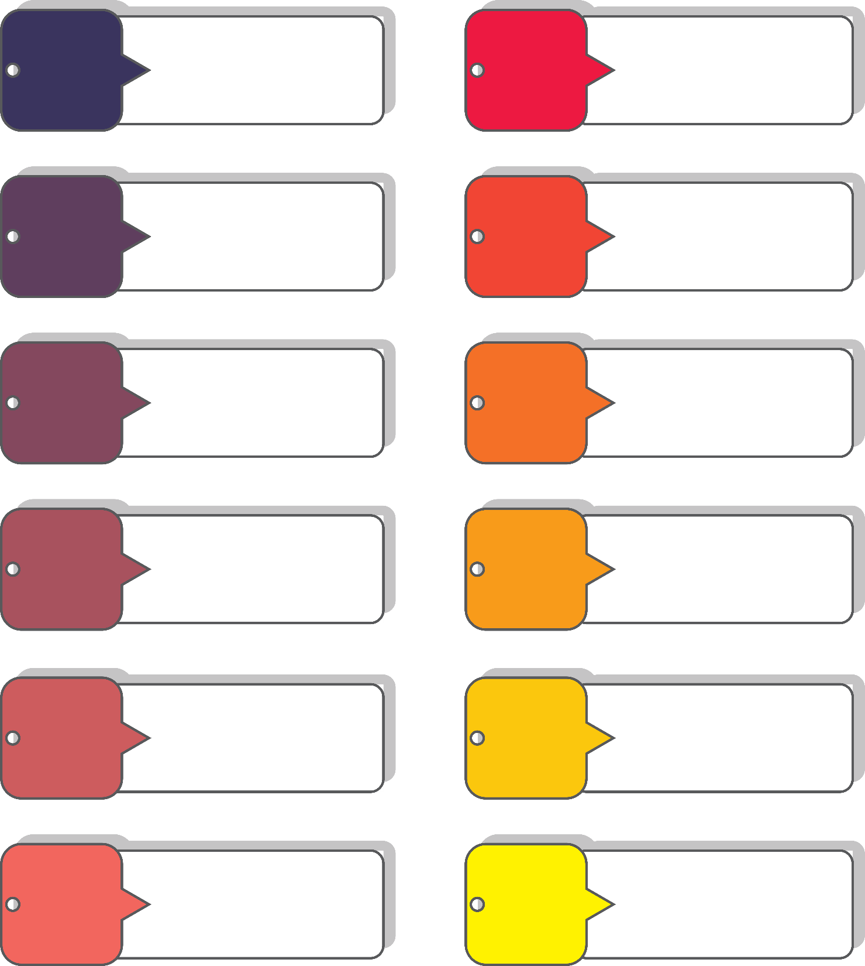
8.3. İŞ SAĞLIĞI ve GÜVENLİĞİNDE İŞVERENİN YÜKÜMLÜLÜKLERİ
BÖLÜM 8: İŞ SAĞLIĞI VE GÜVENLİĞİNİN SAĞLANMASINDA
GÖREV VE YÜKÜMLÜLÜKLER
İSG PROFESYONELLERİ
GÖREVLENDİRMEK
SAĞLIK GÖZETİMİ
YAPTIRMAK
İŞYERİ İŞ SAĞLIĞI ve
GÜVENLİĞİ BİRİMİ KURMAK
ÇALIŞANLARI
BİLGİLENDİRMEK
RİSK DEĞERLENDİRMESİ
YAPMAK
ÇALIŞANLARIN KATILIMINI
SAĞLAMAK
ACİL DURUM EYLEM PLANI
HAZIRLAMAK
ÇALIŞANLARI EĞİTİME TABİ
TUTMAK
ÇALIŞAN TEMSİLCİSİ
GÖREVLENDİRMEK
İŞ SAĞLIĞI VE GÜVENLİĞİ İLE
İLGİLİ KAYIT TUTMAK
İŞ SAĞLIĞI ve GÜVENLİĞİ
KURULU KURMAK
İŞ KAZASI BİLDİRİMİNDE
BULUNMAK

Slide 7
8.4. İSG PROFESYONELLERİ GÖREVLENDİRMEK
BÖLÜM 8: İŞ SAĞLIĞI VE GÜVENLİĞİNİN SAĞLANMASINDA
GÖREV VE YÜKÜMLÜLÜKLER
Mesleki risklerin önlenmesi ve bu risklerden korunulmasına yönelik çalışmaları da kapsayacak, iş sağlığı ve güvenliği hizmetlerinin sunulması için işveren;
Yöntem 1 Çalışanları arasından iş güvenliği uzmanı, işyeri hekimi ve on ve daha fazla çalışanı olan çok tehlikeli sınıfta yer alan işyerlerinde diğer sağlık personeli görevlendirir.
Yöntem 2 Çalışanları arasında belirlenen niteliklere sahip personel bulunmaması hâlinde, bu hizmetin tamamını veya bir kısmını ortak sağlık ve güvenlik birimlerinden hizmet alarak yerine getirebilir.
Yöntem 3 Ancak belirlenen niteliklere ve gerekli belgeye sahip olması hâlinde, tehlike sınıfı ve çalışan sayısı dikkate alınarak, bu hizmetin yerine getirilmesini kendisi üstlenebilir.
İstisna 1 Belirlenen niteliklere ve gerekli belgeye sahip olmayan ancak 50’den az çalışanı bulunan ve az tehlikeli sınıfta yer alan işyeri işverenleri veya işveren vekili tarafından Bakanlıkça ilan edilen eğitimleri tamamlamak şartıyla işe giriş ve periyodik muayeneler ve tetkikler hariç iş sağlığı ve güvenliği hizmetlerini yürütebilirler.

Slide 8

8.4. İSG PROFESYONELLERİ GÖREVLENDİRMEK
BÖLÜM 8: İŞ SAĞLIĞI VE GÜVENLİĞİNİN SAĞLANMASINDA
GÖREV VE YÜKÜMLÜLÜKLER
Görevlendirdikleri kişi veya hizmet aldığı kurum ve kuruluşların görevlerini yerine getirmeleri amacıyla araç, gereç, mekân ve zaman gibi gerekli bütün ihtiyaçlarını karşılar.
İşyerinde sağlık ve güvenlik hizmetlerini yürütenler arasında iş birliği ve koordinasyonu sağlar.
Görevlendirdikleri kişi veya hizmet aldığı kurum ve kuruluşlar tarafından iş sağlığı ve güvenliği ile ilgili mevzuata uygun olan ve yazılı olarak bildirilen tedbirleri yerine getirir.
Çalışanların sağlık ve güvenliğini etkilediği bilinen veya etkilemesi muhtemel konular hakkında; görevlendirdikleri kişi veya hizmet aldığı kurum ve kuruluşları, başka işyerlerinden çalışmak üzere kendi işyerine gelen çalışanları ve bunların işverenlerini bilgilendirir.
Tam süreli işyeri hekimi görevlendirilen işyerlerinde, diğer sağlık personeli görevlendirilmesi zorunlu değildir.

Slide 9

8.4. İSG PROFESYONELLERİ GÖREVLENDİRMEK
BÖLÜM 8: İŞ SAĞLIĞI VE GÜVENLİĞİNİN SAĞLANMASINDA
GÖREV VE YÜKÜMLÜLÜKLER
İşverence iş güvenliği uzmanı olarak görevlendirilecekler, geçerli iş güvenliği uzmanlığı belgesine sahip olmak zorundadır. İş güvenliği uzmanlarından;
(A) sınıfı belgeye sahip olanlar ise bütün tehlike sınıflarında
yer alan işyerlerinde çalışabilirler.
(C) sınıfı belgeye sahip olanlar az
tehlikeli sınıfta,
(B) sınıfı belgeye sahip olanlar az tehlikeli ve tehlikeli
sınıflarda,
Birden fazla iş güvenliği uzmanının görevlendirilmesinin gerektiği işyerlerinde, işyerinin tehlike sınıfına uygun belgeye sahip olması yeterlidir.

Slide 10

8.4. İSG PROFESYONELLERİ GÖREVLENDİRMEK
BÖLÜM 8: İŞ SAĞLIĞI VE GÜVENLİĞİNİN SAĞLANMASINDA
GÖREV VE YÜKÜMLÜLÜKLER
İş güvenliği uzmanlarının görevlendirilmesinde, hesaplanan çalışma süreleri bölünerek birden fazla iş güvenliği uzmanına verilemez. Ancak vardiyalı çalışma yapılan işyerlerinde işveren tarafından vardiyalara uygun şekilde görevlendirme yapılır. İşveren, zorunlu çalışma sürelerine bağlı kalmak şartıyla işyerinin tehlike sınıfına uygun olarak görevlendirilmesi zorunlu olan en az bir iş güvenliği uzmanının yanında, Kanunda ve Yönetmelikte belirtilen esas sorumluluklar saklı kalmak kaydıyla iş güvenliği uzmanına yardımcı olmak üzere, iş güvenliği uzmanlığı belgesine sahip ve işyerinin tam süreli sigortalı çalışanları arasından iş güvenliği uzmanı görevlendirmesi yapabilir.

Slide 11





8.5. İŞ GÜVENLİĞİ UZMANININ GÖREVLERİ
BÖLÜM 8: İŞ SAĞLIĞI VE GÜVENLİĞİNİN SAĞLANMASINDA
GÖREV VE YÜKÜMLÜLÜKLER
A) Rehberlik;
İşyerinde yapılan çalışmalar ve yapılacak değişikliklerle ilgili olarak tasarım, makine ve diğer teçhizatın durumu, bakımı, seçimi ve kullanılan maddeler de dâhil olmak üzere işin planlanması, organizasyonu ve uygulanması, kişisel koruyucu donanımların seçimi, temini, kullanımı, bakımı, muhafazası ve test edilmesi konularının, iş sağlığı ve güvenliği mevzuatına ve genel iş güvenliği kurallarına uygun olarak sürdürülmesini sağlamak için işverene önerilerde bulunmak.
İş sağlığı ve güvenliğiyle ilgili alınması gereken tedbirleri işverene yazılı olarak bildirmek.
İşyerinde meydana gelen iş kazası ve meslek hastalıklarının nedenlerinin araştırılması ve tekrarlanmaması için alınacak önlemler konusunda çalışmalar yaparak işverene önerilerde bulunmak.
İşyerinde meydana gelen ancak ölüm ya da yaralanmaya neden olmayan, ancak çalışana, ekipmana veya işyerine zarar verme potansiyeli olan olayların nedenlerinin araştırılması konusunda çalışma yapmak ve işverene önerilerde bulunmak.

Slide 12




8.5. İŞ GÜVENLİĞİ UZMANININ GÖREVLERİ
BÖLÜM 8: İŞ SAĞLIĞI VE GÜVENLİĞİNİN SAĞLANMASINDA
GÖREV VE YÜKÜMLÜLÜKLER
B) Risk değerlendirmesi;
İş sağlığı ve güvenliği yönünden risk değerlendirmesi yapılmasıyla ilgili çalışmalara ve uygulanmasına katılmak, risk değerlendirmesi sonucunda alınması gereken sağlık ve güvenlik önlemleri konusunda işverene önerilerde bulunmak ve takibini yapmak.
C) Çalışma ortamı gözetimi;
Çalışma ortamının gözetiminin yapılması, işyerinde iş sağlığı ve güvenliği mevzuatı gereği yapılması gereken periyodik bakım, kontrol ve ölçümleri planlamak ve uygulamalarını kontrol etmek.
İşyerinde kaza, yangın veya patlamaların önlenmesi için yapılan çalışmalara katılmak, bu konuda işverene önerilerde bulunmak, uygulamaları takip etmek; doğal afet, kaza, yangın veya patlama gibi durumlar için acil durum planlarının hazırlanması çalışmalarına katılmak, bu konuyla ilgili periyodik eğitimlerin ve tatbikatların yapılmasını ve acil durum planı doğrultusunda hareket edilmesini izlemek ve kontrol etmek.
Çalışan temsilcisi ve destek elemanlarının çalışmalarına destek sağlamak ve bu kişilerle işbirliği yapmak.

Slide 13





8.5. İŞ GÜVENLİĞİ UZMANININ GÖREVLERİ
BÖLÜM 8: İŞ SAĞLIĞI VE GÜVENLİĞİNİN SAĞLANMASINDA
GÖREV VE YÜKÜMLÜLÜKLER
Ç) Eğitim, bilgilendirme ve kayıt;
Çalışanların iş sağlığı ve güvenliği eğitimlerinin ilgili mevzuata uygun olarak planlanması konusunda çalışma yaparak işverenin onayına sunmak ve uygulamalarını yapmak veya kontrol etmek.
Çalışma ortamıyla ilgili iş sağlığı ve güvenliği çalışmaları ve çalışma ortamı gözetim sonuçlarının kaydedildiği yıllık değerlendirme raporunu işyeri hekimi ile işbirliği halinde hazırlamak.
Çalışanlara yönelik bilgilendirme faaliyetlerini düzenleyerek işverenin onayına sunma
ve uygulamasını kontrol etmek.
Gerekli yerlerde kullanılmak amacıyla iş sağlığı ve güvenliği talimatları ile çalışma izin
prosedürlerini hazırlayarak işverenin onayına sunmak ve uygulamasını kontrol etmek.
Bakanlıkça belirlenecek iş sağlığı ve güvenliğini ilgilendiren konularla ilgili bilgileri, İSG KATİP’e bildirmek.

Slide 14



8.5. İŞ GÜVENLİĞİ UZMANININ GÖREVLERİ
BÖLÜM 8: İŞ SAĞLIĞI VE GÜVENLİĞİNİN SAĞLANMASINDA
GÖREV VE YÜKÜMLÜLÜKLER
D) İlgili birimlerle işbirliği;
İşyeri hekimiyle birlikte iş kazaları ve meslek hastalıklarıyla ilgili değerlendirme yapmak, tehlikeli olayın tekrarlanmaması için inceleme ve araştırma yaparak gerekli önleyici faaliyet planlarını hazırlamak ve uygulamaların takibini yapmak.
Bir sonraki yılda gerçekleştirilecek iş sağlığı ve güvenliğiyle ilgili faaliyetlerin yer aldığı yıllık çalışma planını işyeri hekimiyle birlikte hazırlamak.
Bulunması halinde üyesi olduğu iş sağlığı ve güvenliği kuruluyla işbirliği içinde çalışmak,
Çalışan temsilcisi ve destek elemanlarının çalışmalarına destek sağlamak ve bu kişilerle işbirliği yapmak.

Slide 15

8.6. İŞ GÜVENLİĞİ UZMANININ YÜKÜMLÜLÜKLERİ
BÖLÜM 8: İŞ SAĞLIĞI VE GÜVENLİĞİNİN SAĞLANMASINDA
GÖREV VE YÜKÜMLÜLÜKLER
İş güvenliği uzmanları, iş sağlığı ve güvenliği hizmetlerinin yürütülmesindeki ihmallerinden dolayı, hizmet sundukları işverene karşı sorumludur.
İş güvenliği uzmanları, görevlerini yaparken, işin normal akışını mümkün olduğu kadar aksatmamak ve verimli bir çalışma ortamının sağlanmasına katkıda bulunmak, işverenin ve işyerinin meslek sırları, ekonomik ve ticari durumları ile ilgili bilgileri gizli tutmakla yükümlüdürler.
İş güvenliği uzmanı, işverene yazılı olarak bildirilen iş sağlığı ve güvenliğiyle ilgili alınması gereken tedbirlerden acil durdurma gerektiren haller ile yangın, patlama, göçme, kimyasal sızıntı gibi hayati tehlike arz edenleri, belirlenecek makul bir süre içinde işveren tarafından yerine getirilmemesi hâlinde, işyerinin bağlı bulunduğu çalışma ve iş kurumu il müdürlüğüne yazılı olarak bildirmekle yükümlüdürler.
İş güvenliği uzmanı, görevlendirildiği işyerinde yapılan çalışmalara ilişkin tespit ve tavsiyeleri ile faaliyetlerini, işyeri hekimi ile birlikte yapılan çalışmaları ve gerekli gördüğü diğer hususları onaylı deftere yazar.

Slide 16

8.7. İŞYERİ HEKİMLERİNİN GÖREVLERİ
BÖLÜM 8: İŞ SAĞLIĞI VE GÜVENLİĞİNİN SAĞLANMASINDA
GÖREV VE YÜKÜMLÜLÜKLER
İşyeri hekimi, işyerinde bulunması halinde diğer sağlık personeli ile birlikte çalışır. Ve İşyeri hekimleri, iş sağlığı ve güvenliği hizmetleri kapsamında aşağıdaki görevleri yapmakla yükümlüdür:
A) Rehberlik;
İş sağlığı ve güvenliği hizmetleri kapsamında çalışanların sağlık gözetimi ve çalışma ortamının gözetimi ile ilgili işverene rehberlik yapmak.
İşyerinde yapılan çalışmalar ve yapılacak değişikliklerle ilgili olarak işyerinin tasarımı, kullanılan maddeler de dâhil olmak üzere işin planlanması, organizasyonu ve uygulanması, kişisel koruyucu donanımların seçimi konularının iş sağlığı ve güvenliği mevzuatına ve genel iş sağlığı kurallarına uygun olarak sürdürülmesini sağlamak için işverene önerilerde bulunmak.
İşyerinde çalışanların sağlığının geliştirilmesi amacıyla gerekli aktiviteler konusunda işverene tavsiyelerde bulunmak.
İş sağlığı ve güvenliği alanında yapılacak araştırmalara katılmak, ayrıca işin yürütümünde ergonomik ve psikososyal riskler açısından çalışanların fiziksel ve zihinsel kapasitelerini dikkate alarak iş ile çalışanın uyumunun sağlanması ve çalışma ortamındaki stres faktörlerinden korunmaları için araştırmalar yapmak ve bu araştırma sonuçlarını rehberlik faaliyetlerinde dikkate almak.

Slide 17

8.7. İŞYERİ HEKİMLERİNİN GÖREVLERİ
BÖLÜM 8: İŞ SAĞLIĞI VE GÜVENLİĞİNİN SAĞLANMASINDA
GÖREV VE YÜKÜMLÜLÜKLER
Kantin, yemekhane, yatakhane, kreş ve emzirme odaları ile soyunma odaları, duş ve tuvaletler dahil olmak üzere işyeri bina ve eklentilerinin genel hijyen şartlarını sürekli izleyip denetleyerek, çalışanlara yürütülen işin gerektirdiği beslenme ihtiyacının ve uygun içme suyunun sağlanması konularında tavsiyelerde bulunmak.
İşyerinde meydana gelen iş kazası ve meslek hastalıklarının nedenlerinin araştırılması ve tekrarlanmaması için alınacak önlemler konusunda çalışmalar yaparak işverene önerilerde bulunmak.
İşyerinde meydana gelen ancak ölüm ya da yaralanmaya neden olmadığı halde çalışana, ekipmana veya işyerine zarar verme potansiyeli olan olayların nedenlerinin araştırılması konusunda çalışma yapmak ve işverene önerilerde bulunmak.
İş sağlığı ve güvenliğiyle ilgili alınması gereken tedbirleri işverene yazılı olarak bildirmek.

Slide 18

8.7. İŞYERİ HEKİMLERİNİN GÖREVLERİ
BÖLÜM 8: İŞ SAĞLIĞI VE GÜVENLİĞİNİN SAĞLANMASINDA
GÖREV VE YÜKÜMLÜLÜKLER
B) Risk değerlendirmesi;
İş sağlığı ve güvenliği yönünden risk değerlendirmesi yapılmasıyla ilgili çalışmalara ve uygulanmasına katılmak, risk değerlendirmesi sonucunda alınması gereken sağlık ve güvenlik önlemleri konusunda işverene önerilerde bulunmak ve takibini yapmak.
Gebe veya emziren kadınlar, 18 yaşından küçükler, meslek hastalığı tanısı veya ön tanısı olanlar, kronik hastalığı olanlar, yaşlılar, malul ve engelliler, alkol, ilaç ve uyuşturucu bağımlılığı olanlar, birden fazla iş kazası geçirmiş olanlar gibi özel politika gerektiren grupları yakın takip ve koruma altına almak, bilgilendirmek ve yapılacak risk değerlendirmesinde özel olarak dikkate almak.
C) Sağlık gözetimi
Ç) Eğitim, bilgilendirme ve kayıt
D) İlgili birimlerle işbirliği

Slide 19

8.8. DİĞER SAĞLIK PERSONELİNİN GÖREVLERİ
BÖLÜM 8: İŞ SAĞLIĞI VE GÜVENLİĞİNİN SAĞLANMASINDA
GÖREV VE YÜKÜMLÜLÜKLER
Diğer sağlık personeli işyeri hekimi ile birlikte çalışır. Diğer sağlık personelinin görevleri aşağıda belirtilmiştir:
Çalışanların sağlık eğitiminde görev almak.
Çalışanların sağlık ve çalışma öykülerini işe giriş/periyodik muayene formuna yazmak ve işyeri hekimi tarafından yapılan muayene sırasında hekime yardımcı olmak.
Özel politika gerektiren grupların takip edilmesi ve gerekli sağlık muayenelerinin yaptırılmasını sağlamak.
İlk yardım hizmetlerinin organizasyonu ve yürütümünde işyeri hekimi ile birlikte çalışmak.

Slide 20

8.8. DİĞER SAĞLIK PERSONELİNİN GÖREVLERİ
BÖLÜM 8: İŞ SAĞLIĞI VE GÜVENLİĞİNİN SAĞLANMASINDA
GÖREV VE YÜKÜMLÜLÜKLER
İşyeri bina ve eklentilerinin genel hijyen şartlarının sürekli izlenip denetlemesinde işyeri hekimiyle birlikte çalışmak.
İşyeri hekimince verilecek iş sağlığı ve güvenliği ile ilgili diğer görevleri yürütmek.
İşyerinde görevli çalışan temsilcisi ve destek elemanlarının çalışmalarına destek sağlamak ve bu kişilerle işbirliği yapmak.
İş sağlığı ve güvenliği hizmetlerinin planlanması, değerlendirilmesi, izlenmesi ve yönlendirilmesinde işyeri hekimi ile birlikte çalışmak, veri toplamak ve gerekli kayıtları tutmak.

Slide 21
Bölüm Özeti
BÖLÜM 8: İŞ SAĞLIĞI VE GÜVENLİĞİNİN SAĞLANMASINDA
GÖREV VE YÜKÜMLÜLÜKLER
İşveren, çalışanların işle ilgili sağlık ve güvenliğini sağlamak amacıyla risklerin önlenmesi, eğitim verilmesi ve gerekli organizasyonun yapılması gibi her türlü tedbiri almakla yükümlüdür.
İşveren, iş sağlığı ve güvenliği tedbirlerinin maliyetini çalışanlara yansıtamaz; ayrıca dışarıdan uzman hizmeti alması işverenin sorumluluklarını ortadan kaldırmaz.
İşveren risk değerlendirmesi yapmak veya yaptırmakla görevlidir; ayrıca çalışana görev verirken kişinin sağlık ve güvenlik yönünden işe uygunluğunu dikkate almalıdır.
Öncelik risklerden kaçınmaya ve kaçınılamayanları analiz etmeye verilmeli; tehlikeli olanlar tehlikesiz veya daha az tehlikeli olanlarla değiştirilmelidir.
İşyerinde toplu korunma tedbirlerine (örneğin havalandırma, makine koruyucuları), kişisel korunma tedbirlerine (maske, kask vb.) göre her zaman öncelik verilmelidir.
İşverenler, tehlike sınıfına ve çalışan sayısına göre iş güvenliği uzmanı, işyeri hekimi ve belirli durumlarda diğer sağlık personeli görevlendirmekle yükümlüdür.

